Slide 1
Инновационный проект
Муниципальное дошкольное образовательное бюджетное учреждение детский сад комбинированного вида №67 г.Сочи
«Разработка содержания и создание условий для реализации образовательной программы «Юный эколог Кубани» как регионального компонента ООП ДО»

Slide 2
Цель:
Обеспечение условий для разработки программы «Юный эколог Кубани» и построения образовательного пространства ДОУ для ее реализации.

Slide 3
Основная идея
«Юный эколог Кубани»
Построение образовательного пространства
ФГОС ДО
Региональный компонент

Slide 4
Кадровое обеспечение
Материально-техническое обеспечение
Социальное партнерство
Программно-методическое обеспечение
Воспитательно-образовательный процесс

Slide 5
Деятельность по обеспечению кадровых условий
№ п/п | Наименование мероприятия, обеспечивающего достижение результата | Результаты (2014-2015 уч. год)
 |  | 1 квартал | 2 квартал | 3 квартал | 4 квартал
1. | Мониторинг образовательных потребностей и профессиональных затруднений педагогов детского сада
2. | Серия методических мероприятий по теме проекта, в том числе по изучению и внедрению системно-деятельностного подхода
3. | Лекционный курс по повышению профессиональной компетенции по экологическому воспитанию для педагогов МДОУ №67
4. | Участие в конкурсах экологической направленности на федеральном, региональном, муниципальном уровнях
5. | Разработан Журнал взаимодействия воспитателя по экологии с воспитателями групп
6. | Разработка методических рекомендаций по организации познавательно-исследовательской деятельности по экологическому направлению с детьми дошкольного возраста
7. | Повышение профессиональной компетентности педагогов по теме инновационной программы через разные формы методической работы

Slide 6
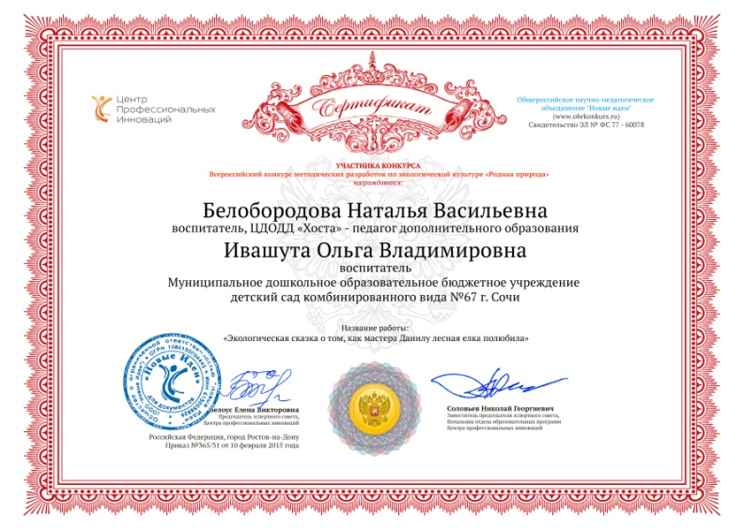
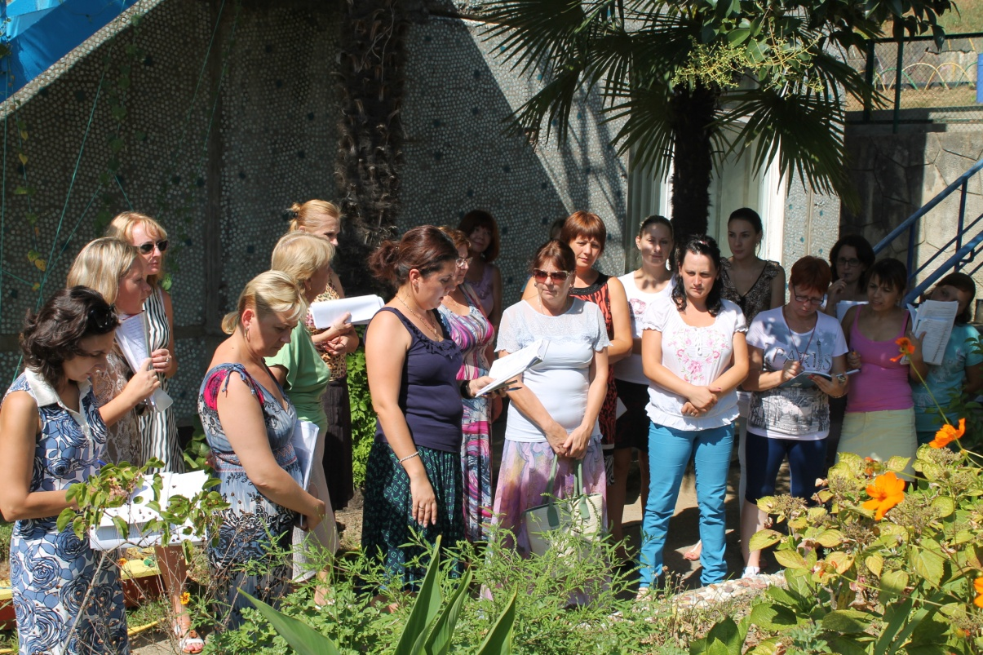
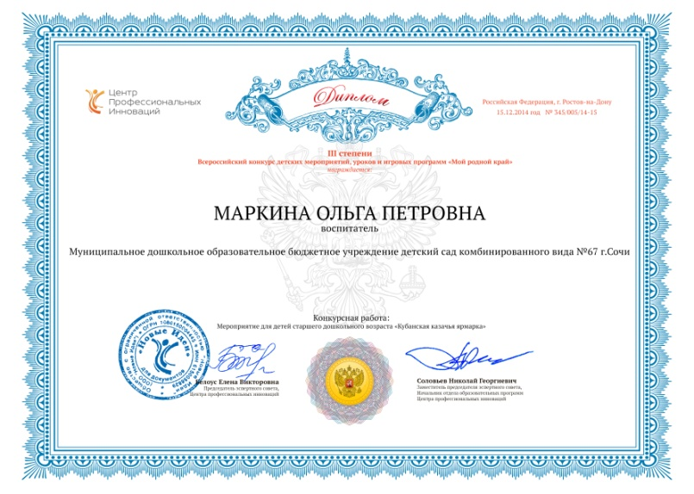

Slide 7
Деятельность по обеспечению материально-технических условий
№ п/п | Наименование мероприятия, обеспечивающего достижение результата | Результаты (2014-2015 уч. год)
 |  | 1 квартал | 2 квартал | 3 квартал | 4 квартал
1. | Приобретение оборудования и материалов для создания развивающей предметно-пространственной среды с экологическим содержанием
2. | Приобретение методического и дидактического материала по теме программы «Юный эколог Кубани»
3. | Разработка информационной карты-схемы экологической тропы
4. | Разработка дизайн-проекта видовых точек на экологической тропе
5. | Создание инновационной среды в экологическом кабинете и группах, оборудование развивающих мини-центров («У моря», «Занимательные эксперименты», «Путешествие по Кавказскому биосферному заповеднику» и т.д.)
6. | Оборудование объектов экологической тропы в соответствии с инновационным маршрутом

Slide 9
Деятельность по развитию социального партнерства
№ п/п | Наименование мероприятия, обеспечивающего достижение результата | Результаты (2014-2015 уч. год)
 |  | 1 квартал | 2 квартал | 3 квартал | 4 квартал
1. | Договор о сотрудничестве с кандидатом биологических наук, профессором, доцентом Сочинского филиала РУДН Скипиной К.П.
2. | Договор о сотрудничестве с кафедрой ландшафтного дизайна и строительства СГУ для разработки дизайн-проекта экологической тропы
3. | Договоры с образовательными организациями г.Сочи | .

Slide 10
Деятельность по программно-методическому обеспечению
№ п/п | Наименование мероприятия, обеспечивающего достижение результата | Результаты (2014-2015 уч. год)
 |  | 1 квартал | 2 квартал | 3 квартал | 4 квартал
1. | Образовательная программа «Юный эколог Кубани»
2. | Календарно-тематический план на все возрастные группы
3. | Конспекты НОД по темам календарно-тематического планирования
4. | Мультимедийные презентации по темам НОД
5. | Серия дидактических игр по темам содержания программы
6. | Атлас, наглядно-дидактические пособия «Природа Кубани»
7. | Рабочая тетрадь «Юный эколог» для детей всех возрастных групп
8. | Издание методических пособий по теме проекта

Slide 11
Деятельность по обеспечению воспитательно-образовательного процесса
№ п/п | Наименование мероприятия, обеспечивающего достижение результата | Результаты (2014-2015 уч. год)
 |  | 1 квартал | 2 квартал | 3 квартал | 4 квартал
1. | Организация познавательно-исследовательской деятельности
2. | Участие воспитанников в конкурсах разного уровня
3. | Проведение мероприятий экологической направленности
4. | Вовлечение родителей в воспитательно-образовательный процесс

Slide 12
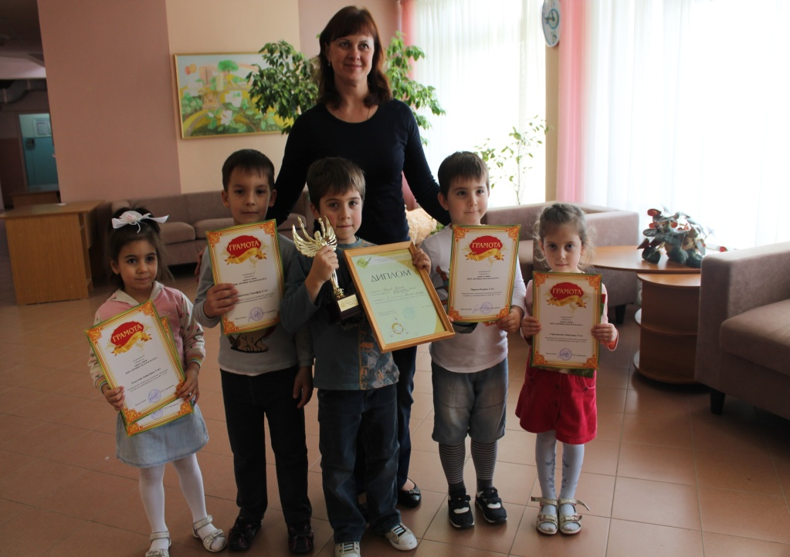
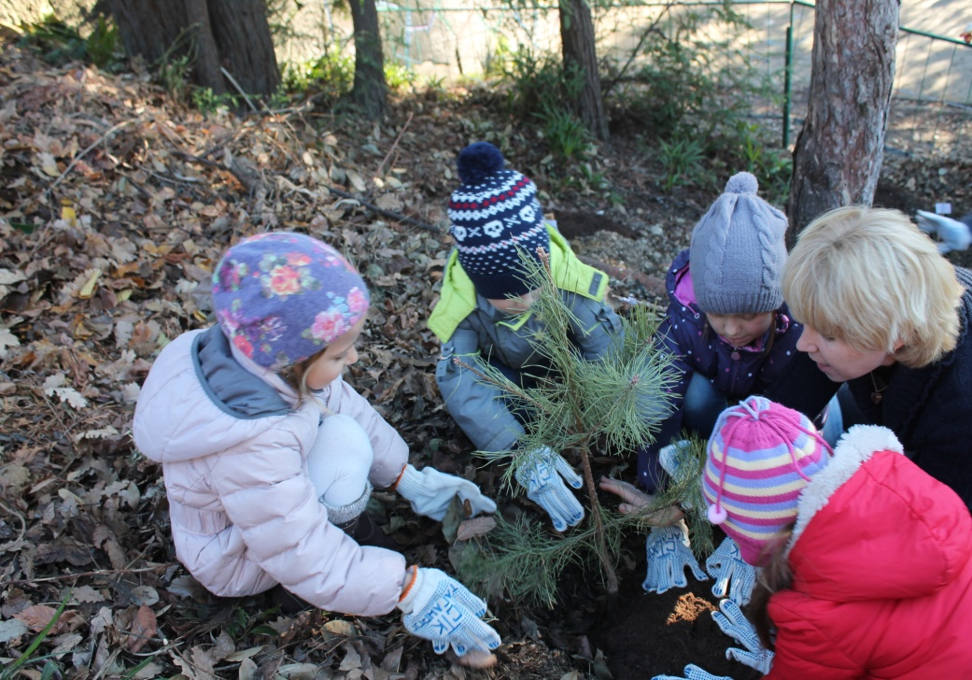
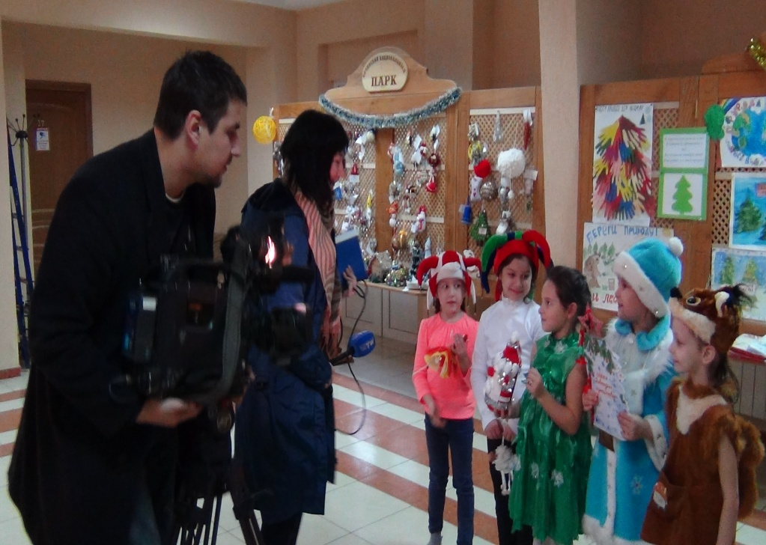

Slide 13
Объем выполненных работ по итогам анализа промежуточных результатов

Slide 14
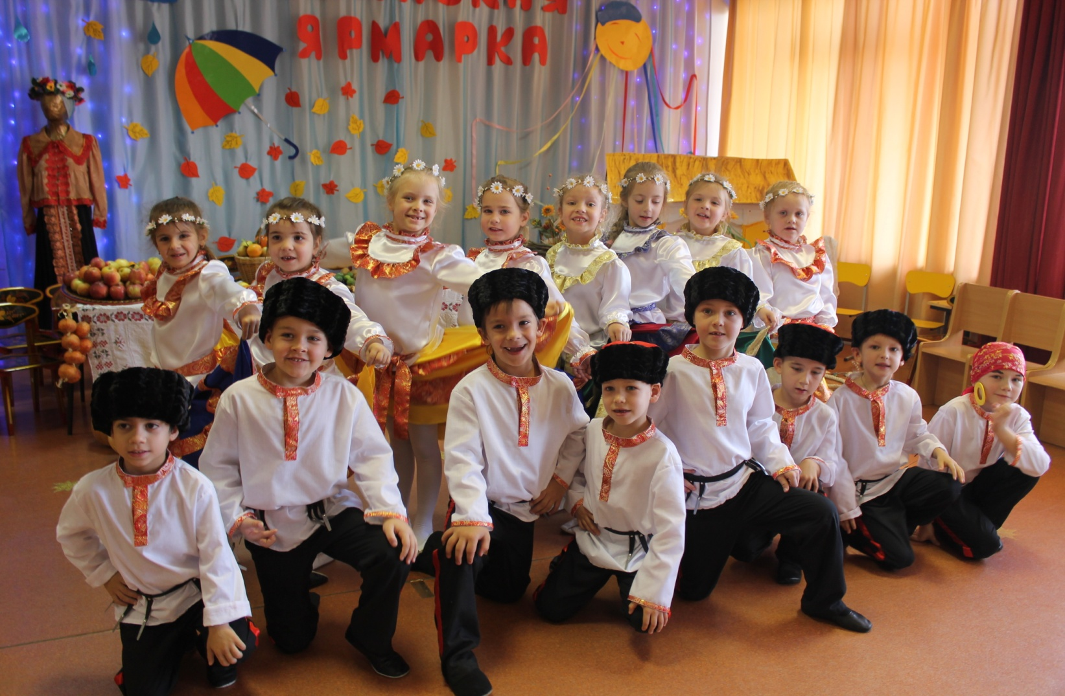
Спасибо за внимание!
E-mail: dou67@edu.sochi.ru

